Slide 1




Aula 3
NExT
APOIO:
Nova Experiência
de Trabalho
Novas oportunidades,
novos desafios
Ao vivo | Nova edição

Slide 2
@CESAR 2021 | Todos os Direitos Reservados
CONCEITOS BÁSICOS DE POO
Classes, Objetos, Atributos e Métodos

Slide 3
Objetivo
O objetivo desse paradigma é aproximar o software do mundo real, fazendo a representação de uma entidade seja parecida com a forma com que caracterizamos o mundo.
Paradigma focado nos dados ao invés de operações
Modelar primeiro os dados depois operações
Olhar tudo como se fosse objeto
Benefícios
Reduz o tempo de desenvolvimento, pois você pode reutilizar o código e desenvolver modelos com base em objetos anteriores. É limpo e eficiente. Modularização do código.
Programação
Orientada à
Objetos

Slide 4
FASE 1 FASE 2 FASE 3 FASE 4 FASE 5
@CESAR 2021 | Todos os Direitos Reservados
Orientação a Objetos
O objeto é uma estrutura complexa que possui dados e operações (encapsulamento)
  Os dados, inclusive, podem ser outros objetos (atributos)
  As operações manifestam o comportamento de um objeto quando solicitado (métodos)

Slide 5
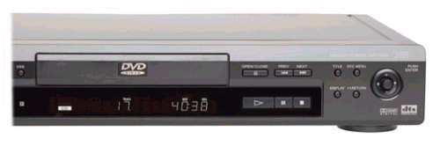
FASE 1 FASE 2 FASE 3 FASE 4 FASE 5
@CESAR 2021 | Todos os Direitos Reservados
Orientação a Objetos
voltar()
parar()
alterarHora()
carregarDisco()
avancar()
tocar()
horaAtual
tempoDecorrido
tipoSistema

Slide 6
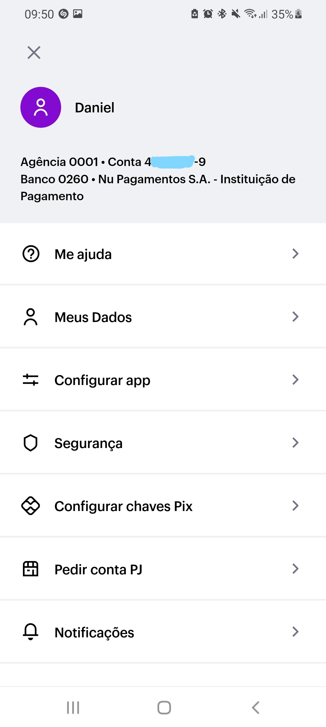
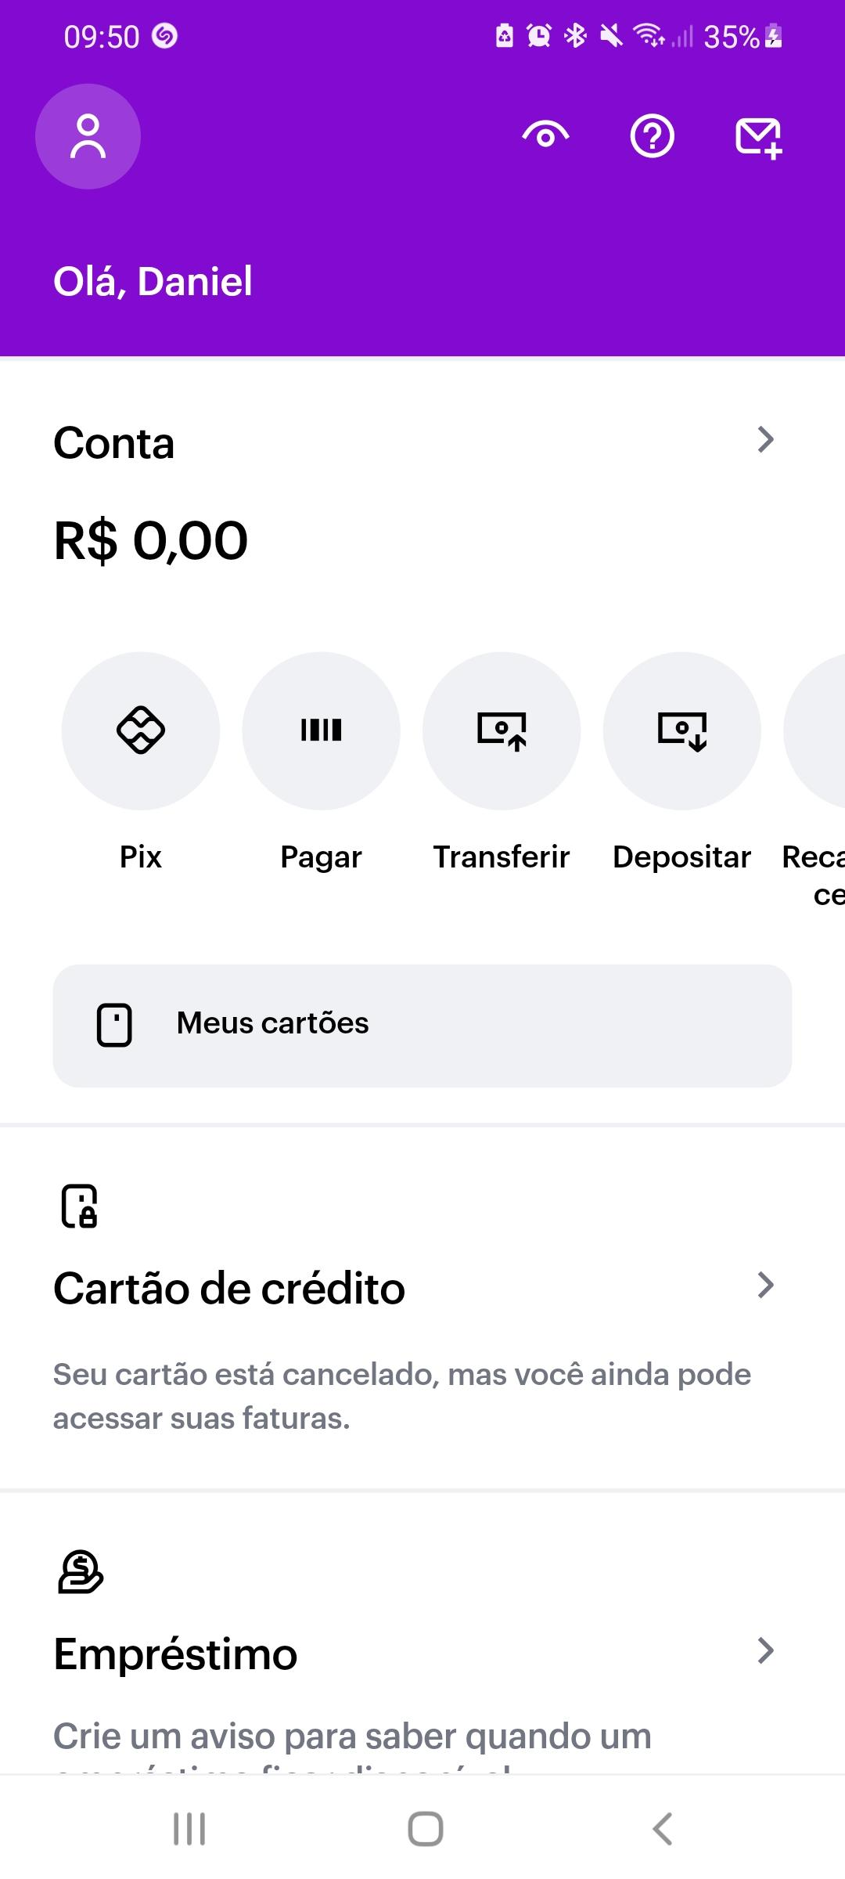
@CESAR 2021 | Todos os Direitos Reservados
CONTA BANCÁRIA
Agência, Conta e Saldo
Creditar e Debitar

Slide 7

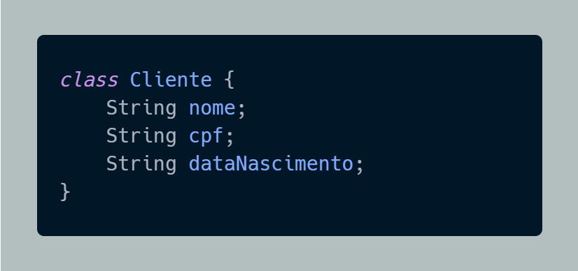
@CESAR 2021 | Todos os Direitos Reservados
PROCESSO DE MODELAGEM
Nome
CPF
Data de Nascimento
FORMALIZAÇÃO
ABSTRAÇÃO

Slide 8
@CESAR 2021 | Todos os Direitos Reservados
CLASSES e OBJETOS

Slide 9
@CESAR 2021 | Todos os Direitos Reservados
@CESAR 2021 | Todos os Direitos Reservados
A Orientação à Objetos vai interpretar a estrutura computacional como uma coleção de objetos que interagem entre si.
CLASSE
CLIENTE
A CLASSE representará o conjunto de objetos que têm e executam as mesmas ações e possuem características similares. Elas servem como moldes ou fôrmas para criação de objetos;
OBJETOS são “instâncias” de uma determinada classe, compõe-se e comportar-se de acordo com uma determinada classe. São estruturas complexas que possuem: Identidade, Estado, Comportamento.
nome
nomeCompleto
endereco
idade
profissao
saldo
verEndereco()
Lúcia
Mário
OBJETO

Slide 10
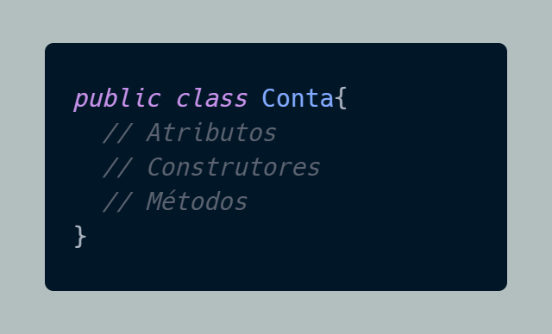
DEFININDO CLASSE EM JAVA

Slide 11
PADRÃO DE NOMES DAS CLASSES
Nome de classe deve começar com letra maiúscula
  Ex: Conta, Cliente, Banco, Endereco
Nomes compostos não são separados por _. A primeira letra pa da palavra seguinte é maiúscula.
  Ex: PessoaJuridica, PessoaFisica
Evite abreviações no nome e use nomes com alguma relação mnemônica com o que a classe modela.

Slide 12
@CESAR 2021 | Todos os Direitos Reservados
ATRIBUTOS

Slide 13
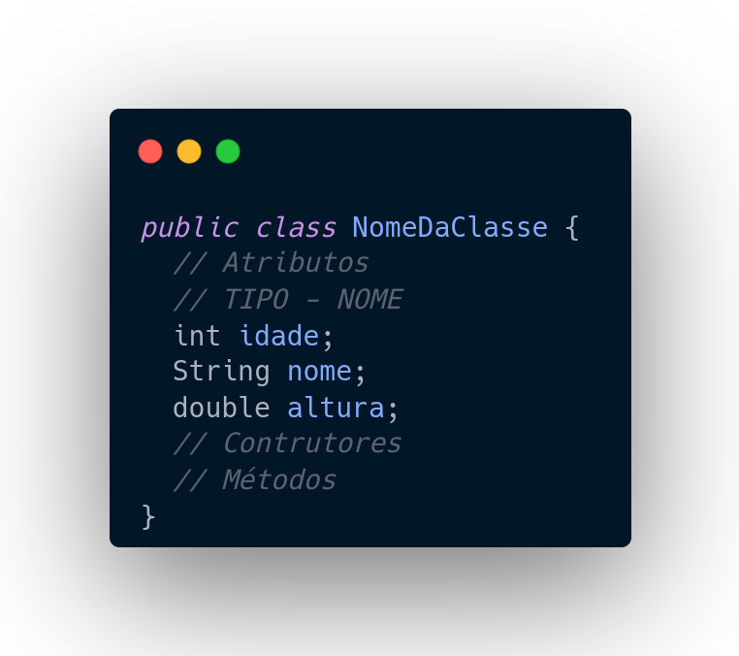
DECLARAÇÃO DE ATRIBUTOS

Slide 14
PADRÃO DE NOME DE ATRIBUTO
Nomes de atributos devem começar com letra minúscula
  Ex: int ano;
Nomes compostos não são separados por _. A primeira letra da palavra seguinte é maiúscula.
  Ex: int anoDePublicação;
Evite abreviações e use nomes com alguma relação mnemônica com o que o atributo modela.

Slide 15
REGRAS PARA CRIAÇÃO DE NOME DE ATRIBUTOS
Não é permitido iniciar com números;
Não é permitido utilizar operadores lógicos;
Não é permitido utilizar operadores matemáticos;

Slide 16
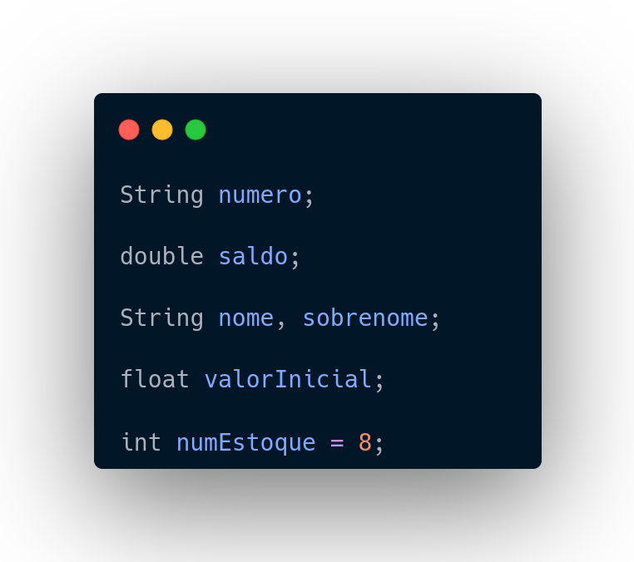
Exemplos

Slide 17

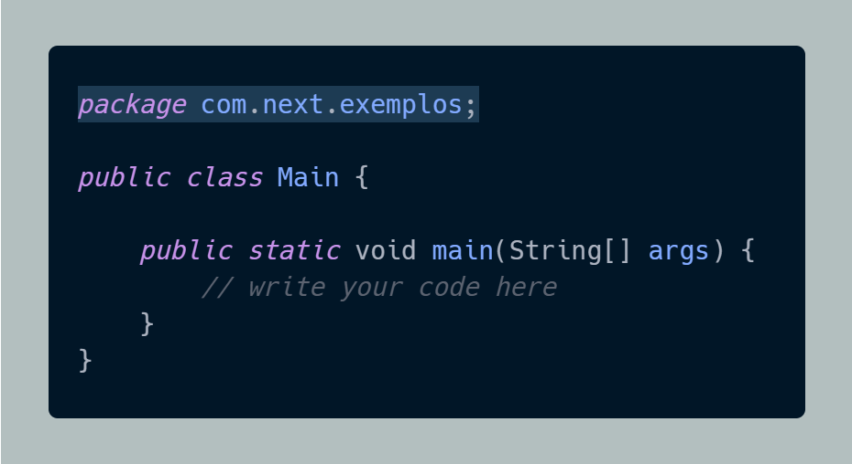
PACOTES
No java você pode organizar as classes em pacotes, deixando elas mais organizadas e podendo impedir que classes tenham acesso a classes e atributos de um outro pacote.
Para dizer ao java que uma classe pertence a um determinado pacote, você tem que criar a respectiva pasta e declarar na primeira linha que ele pertence aquele pacote, usando o termo “package”.
Notes:
O prefixo geralmente é um domínio escrito de forma invertida.

Slide 18
@CESAR 2021 | Todos os Direitos Reservados
MÉTODOS
Ações!

Slide 19
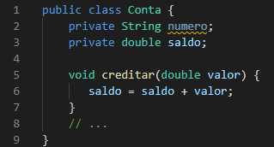
@CESAR 2021 | Todos os Direitos Reservados
DECLARAÇÃO DE MÉTODOS
Assinatura de um método:
  É o que identifica um método
  Composta por nome, lista de parâmetros (quantidade, tipo, ordem)
Métodos são operações que realizam ações e modificam os valores dos atributos dos objeto responsável pela sua execução.
tipo de retorno
nome
parâmetros

Slide 20
@CESAR 2021 | Todos os Direitos Reservados
PADRÃO E RETORNO EM MÉTODOS
PADRÃO DE NOME
TIPOS DE RETORNO
Segue o mesmo padrão para nomes de atributos:
Inicia com minúscula e segue a regra da palavra composta
Normalmente nomes de métodos usam verbos no infinitivo:
debitar, creditar, cadastrarFuncionario, etc.
O tipo de retorno de um método pode ser qualquer tipo válido em Java:
Tipo Primitivo:
int, double, char, long, boolean
Tipo Referenciado:
Qualquer tipo que não é primitivo
Conta, String, Date, Cliente
Métodos que retornam valores devem fazê-lo com o comando return;
Métodos que não retornam valores possuem o tipo void.

Slide 21
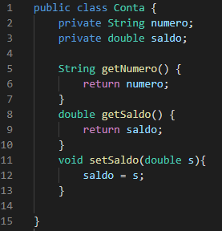
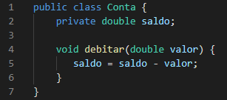
Por quê o debitar não tem como parâmetro
o número da conta?
@CESAR 2021 | Todos os Direitos Reservados
@CESAR 2021 | Todos os Direitos Reservados
PADRÃO E RETORNO EM MÉTODOS
MAIS SOBRE MÉTODOS
TIPOS DE RETORNO

Slide 22
@CESAR 2021 | Todos os Direitos Reservados
@CESAR 2021 | Todos os Direitos Reservados
O CORPO DO MÉTODO
O corpo do método contém os comandos que determinam as ações do método.
Esses comandos podem realizar simples atualizações dos atributos de um objeto retornar valores, executar ações mais complexas como chamar métodos de outros objetos.

Slide 23

@CESAR 2021 | Todos os Direitos Reservados
@CESAR 2021 | Todos os Direitos Reservados
CHAMADA DE MÉTODO
Os objetos se comunicam para realizar tarefas
Parâmetros são passados por “cópia”
A comunicação é feita através da chamada de métodos
nome do método chamado
parâmetro sendo passado
variável contendo referência para o objeto
operador de chamada do método

Slide 24
@CESAR 2021 | Todos os Direitos Reservados
CRIANDO OBJETOS

Slide 25

@CESAR 2021 | Todos os Direitos Reservados
@CESAR 2021 | Todos os Direitos Reservados
CRIAÇÃO DE UM OBJETO
Objetos precisam ser criados antes de serem utilizados.
A operação é feita com Construtores, utilizando-se do operador new.
Aloca um objeto na memória do tipo de uma classe e devolve o endereço para ser armazenado na variável.
Em Java, caso construtor não seja declarado explicitamente, a classe possuirá um construtor padrão (sem parâmetros)
Construtor

Slide 26
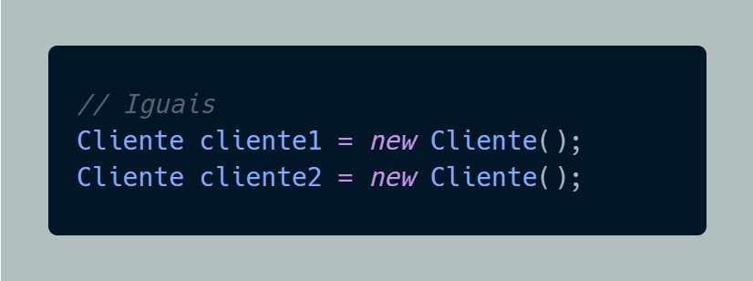
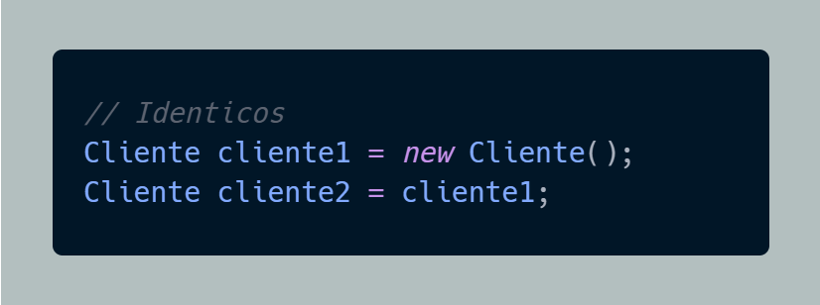
IGUALDADE x IDENTIDADE
Dois objetos são iguais quando eles têm o mesmo conteúdo
Dois objetos são idênticos quando eles são o mesmo
Notes:
As classes são como plantas de casas que você pode utilizar para construir inúmeras casas, e cada uma é única.

Slide 27
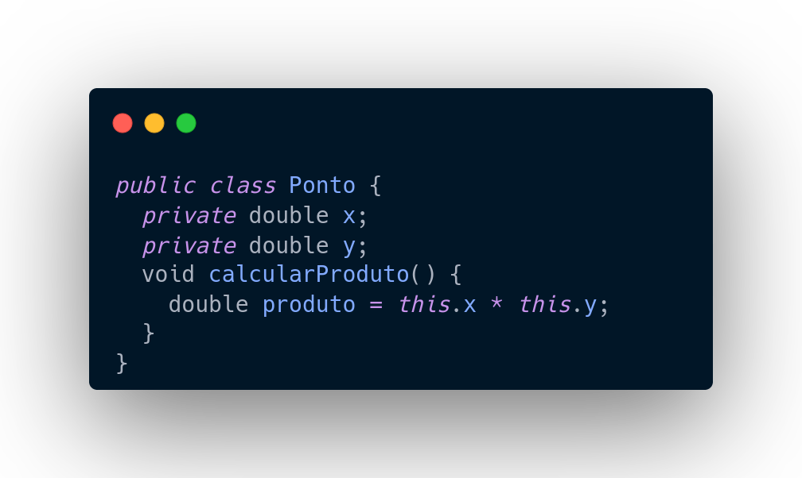
@CESAR 2021 | Todos os Direitos Reservados
@CESAR 2021 | Todos os Direitos Reservados
ACESSO A ATRIBUTOS COM THIS
Atributos em um objeto podem ser acessados com o modificador this.

Slide 28
Exercícios

Slide 29
Crie uma classe Cliente contendo como atributos o cpf e o nome do cliente. Crie uma classe Main para testar o acesso aos atributos de um objeto cliente.
Implemente uma classe chamada Conta que possui como atributos o número e o saldo da conta.
Exercício 1

Slide 30
Implemente uma classe chamada Conta que possui como atributos o número e o saldo da conta.
Crie um método que altera o saldo da conta e outro que retorna o saldo da conta.
Na classe App, crie um objeto do tipo Conta e teste o acesso aos métodos de um objeto conta.
Exercício 2

Slide 31
Crie a classe Pessoa com as seguintes características:
  atributos:
    idade, data de nascimento, nome da pessoa
  métodos:
    o calculaIdade(), que recebe a data atual em dia, mês e anos e calcula e armazena no atributo idade a idade atual da pessoa
Fazer uma classe principal para:
  Criar dois objetos da classe Pessoa, um representando Albert Einstein (nascido em 14/3/1879) e o outro representando Isaac Newton (nascido em 4/1/1643)
Utilizar o método calculaIdade() para calcular a idade dos alunos
Mostrar a idade, utilizando um método que mostre a idade de cada um, concatenado – junto, com o nome.
Exercício 3

Slide 32


Dúvidas? Entre em contato com a gente:
grs@cesar.school

